Slide 1

PRUEBAS DE UNIDAD
JUAN GONZÁLEZ CABEZUELO – 1ºDAW – ENTORNOS DE DESARROLLO

Slide 2
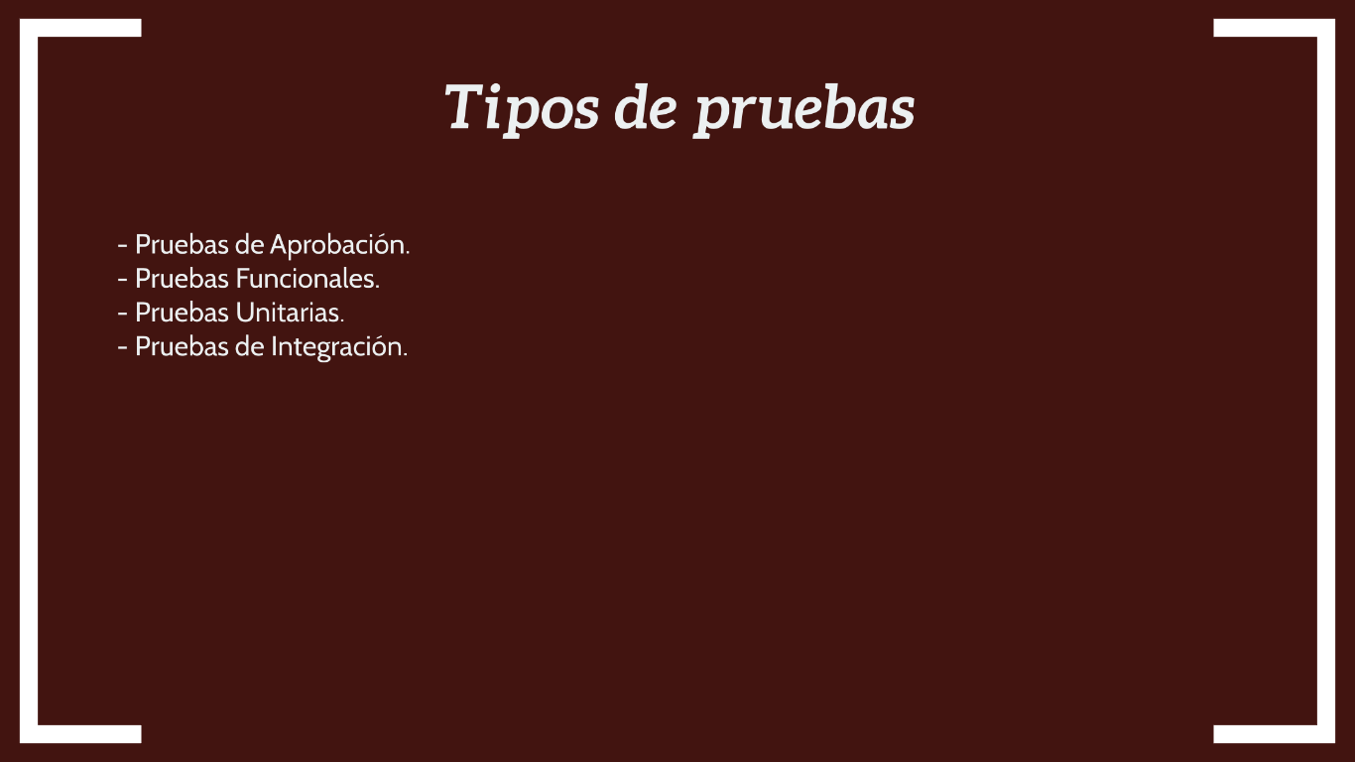

Slide 3
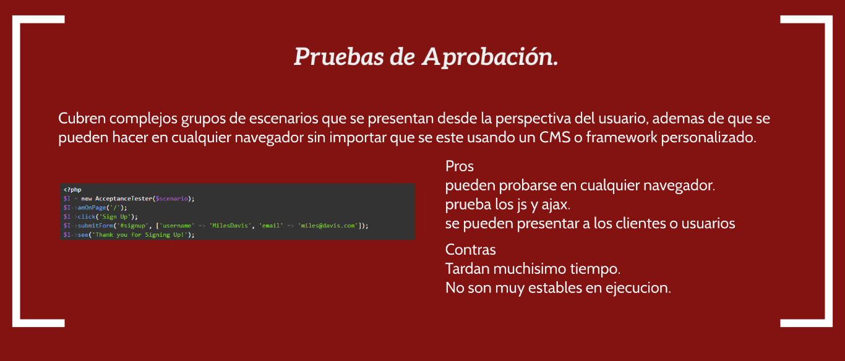

Slide 4
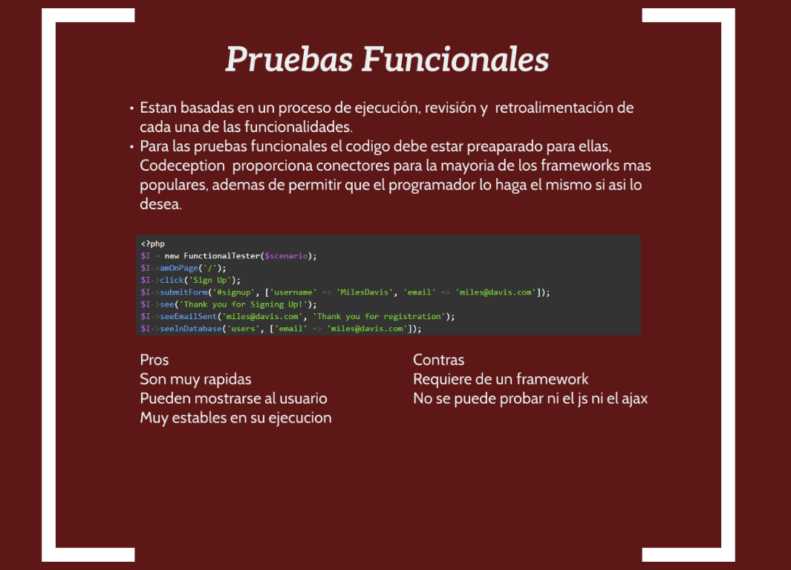

Slide 5
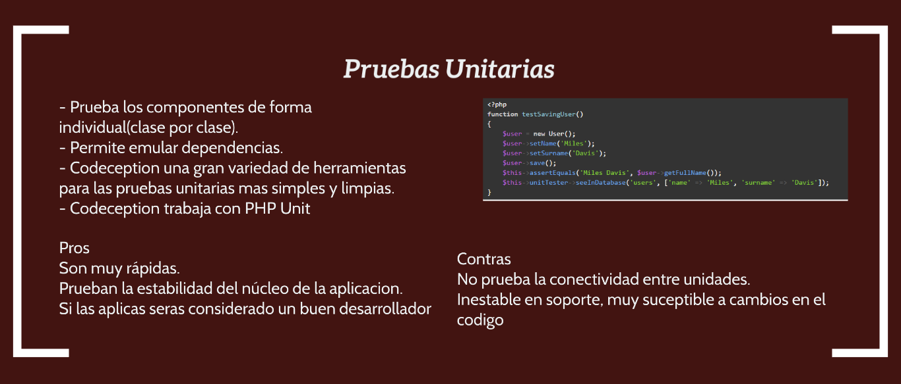

Slide 6
